Slide 1
ВИЗУАЛИЗАЦИЯ ФОНА ГАММА-ИЗЛУЧЕНИЙ В ДОПОЛНЕННОЙ РЕАЛЬНОСТИ
Юшин Илья С16-101

Slide 2
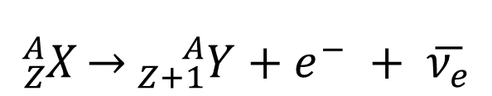
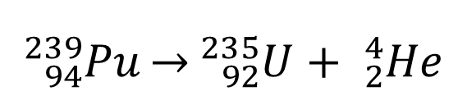
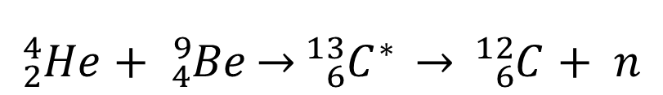
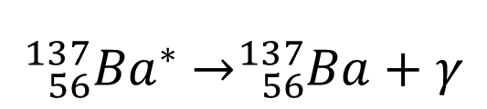
Виды излучений
$${}_{94}^{239}{Pu}\underset{→}{}{}_{92}^{235}U+ {}_{2}^{4}{He}$$
Альфа-излучение:
Бета-излучение:
Гамма-излучение:
Поток нейтронов:
$${}_{Z}^{A}X\underset{→}{}{}_{Z+1}^{A}Y+e^{−} + \overline{ν_{e}}$$
$${}_{56}^{137}{{Ba}^{∗}} \underset{→}{}{}_{56}^{137}{Ba}+γ$$
$${}_{2}^{4}{He}+ {}_{4}^{9}{Be}\underset{→}{}{}_{6}^{13}{C^{∗}} \underset{→}{} {}_{6}^{12}C+ n$$

Slide 3
Ущерб от облучения
Выход оборудования из строя
Нанесение вреда здоровью человека, лучевая болезнь
Неспособность выполнять им работу, потеря работника
Потеря прибыли, которая мог принести работник, продолживший работу (10 000 – 3 000 000 $)
Чтобы уменьшить ущерб, нужно уменьшить фон излучений

Slide 4
Защита от излучений
Организация проведения работ
Обучение персонала
Использование средств защиты
Устройство биозащит
Проектирование установок и оборудования
Использование медицинских средств защиты

Slide 5
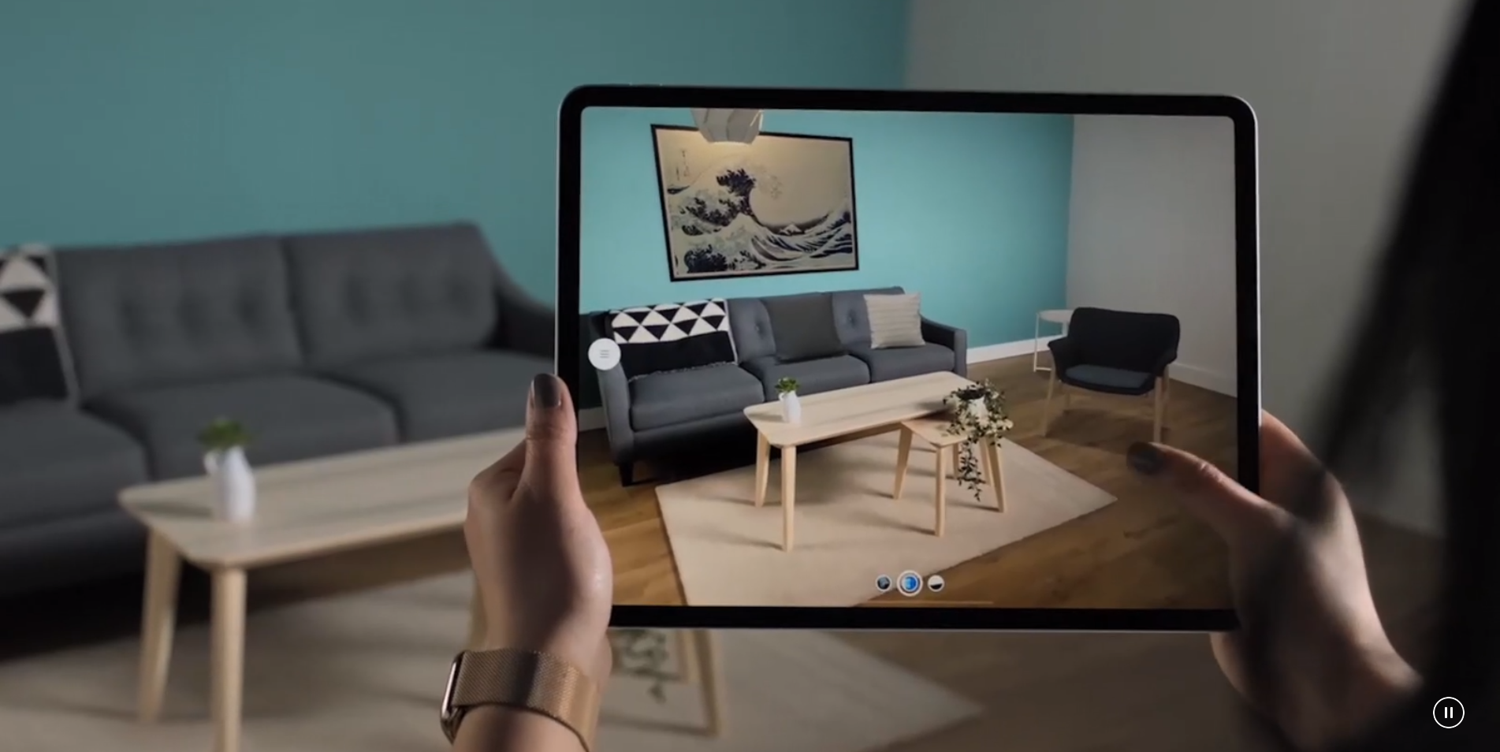
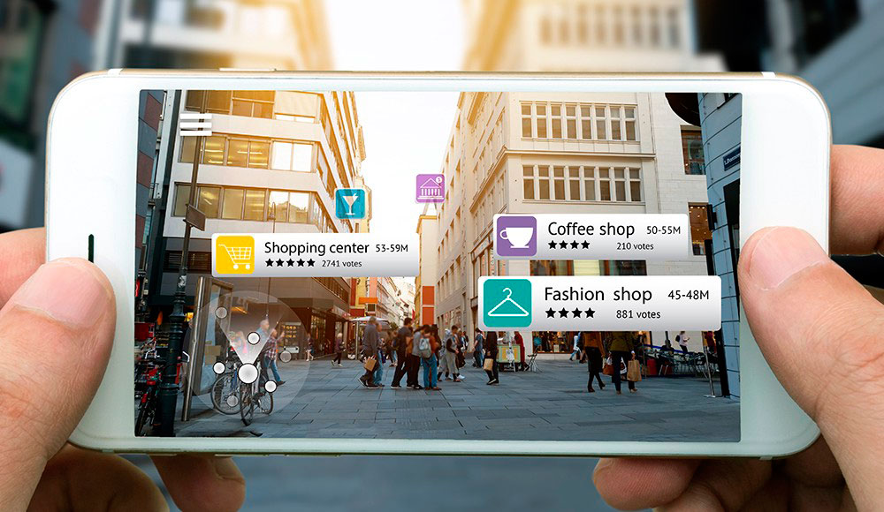
Дополненная реальность
Дополненная реальность – реальное окружение, в котором присутствуют виртуальные объекты

Slide 6
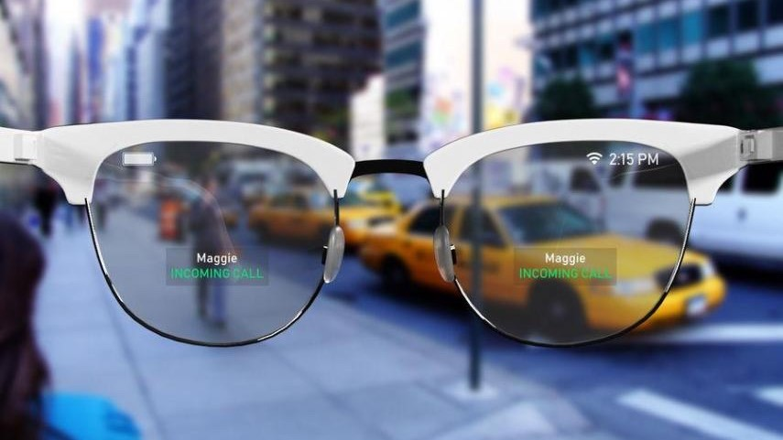
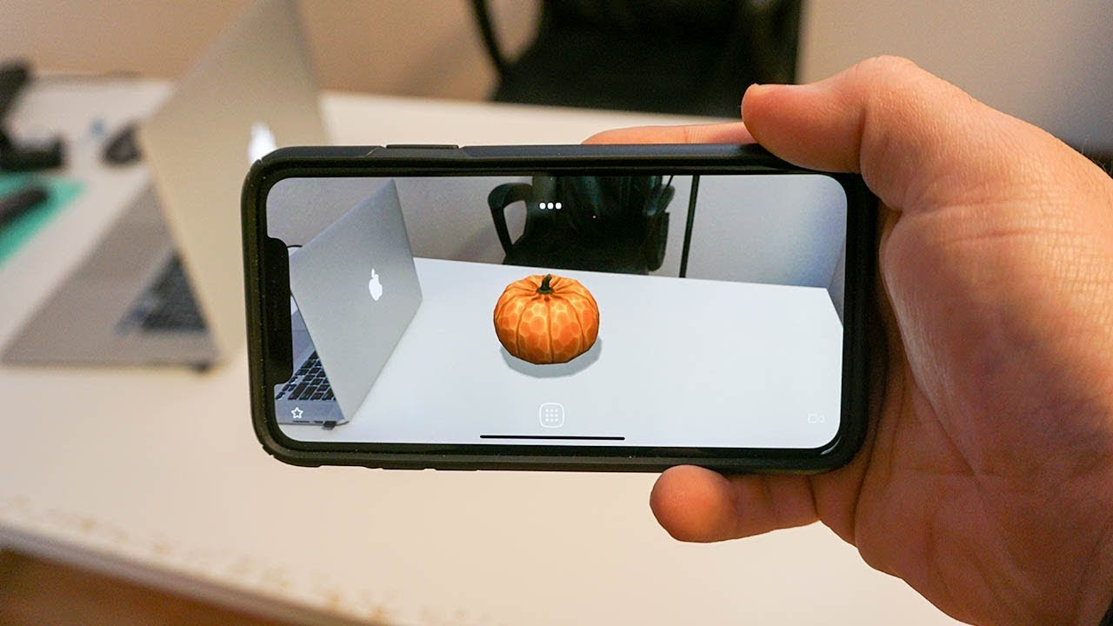
Устройства AR
Очки дополненной реальности
Телефон

Slide 7
AR и VR в атомной отрасли
Обучение персонала
Визуализация физических процессов

Slide 8
Идея визуализации гамма-распределения
Накопленная доза наносит ущерб здоровью
Человек не видит радиацию и может пойти в место с повышенным фоном
Можно сделать фон видимый, а при превышении доз предельных значений уведомлять об этом пользователя.

Slide 9
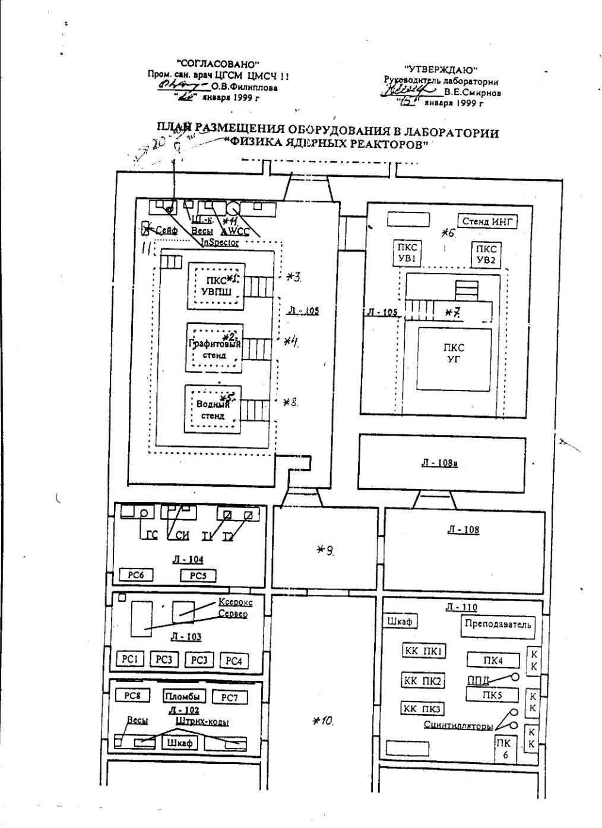
Замеры дозы гамма-излучений в зале стендов
В качестве данных взяты результаты Акта №5-2-2021 г. от 21.06.2021 г.
№ контрольной точки | Мощность дозы гамма-излучения мкЗв/час
1 | 1,18
2 | 1,20
3 | 1,31
4 | 1,21
5 | 0,43
6 | 1,71
7 | 6,42
8 | 0,52
9 | 0,24
10 | 0,22
11 | 2,68

Slide 10
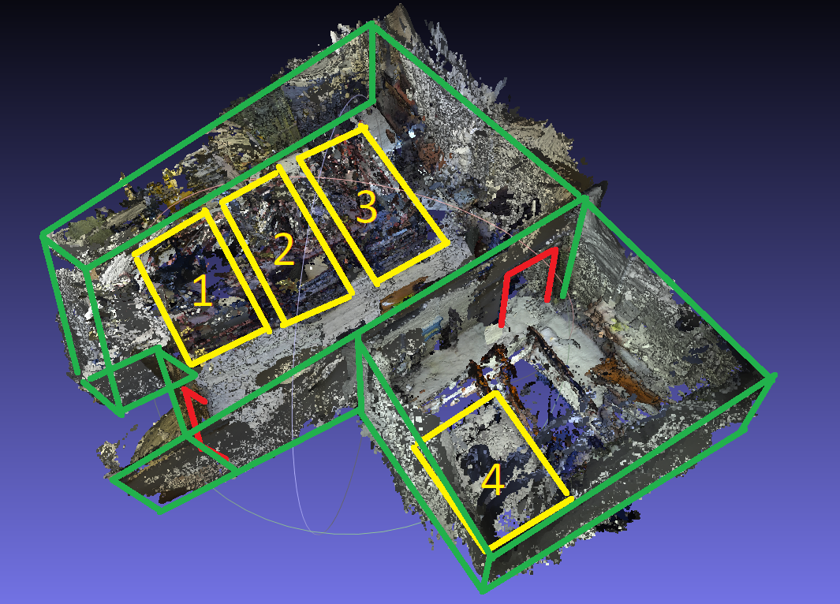
Создание 3d-модели
Для построения облака точек использована стереокамера ZED 2, подключенная к переносному компьютеру, на котором производилась генерация точек в реальном времени

Slide 11
Построение интерполяционной сетки
Значения мощности гамма-излучения получили из акта замеров
Координаты точек, в которых проводили замеры получили из модели
На основе этих данных составили регулярную интерполяционную сетку, для чего написана отдельная программа на Python
Также в этой программе получен C++-код и HLSL-код, описывающие сетку, что нужно при разработке приложения

Slide 12
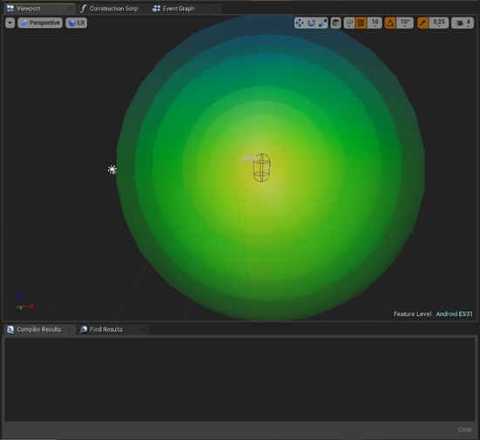
Написание приложения
Приложение написано в Unreal Editor 4.26
Основной объект “BP_CPP_Pawn” – это камера и окружающий его туман. В ней же считается фон и доза в месте нахождения камеры
Туман раскрашивается объектом материала, содержащего шейдер с HLSL-кодом
Пользователь управляет настройками отображения благодаря виджету
AR-модуль включен в движок UE

Slide 13
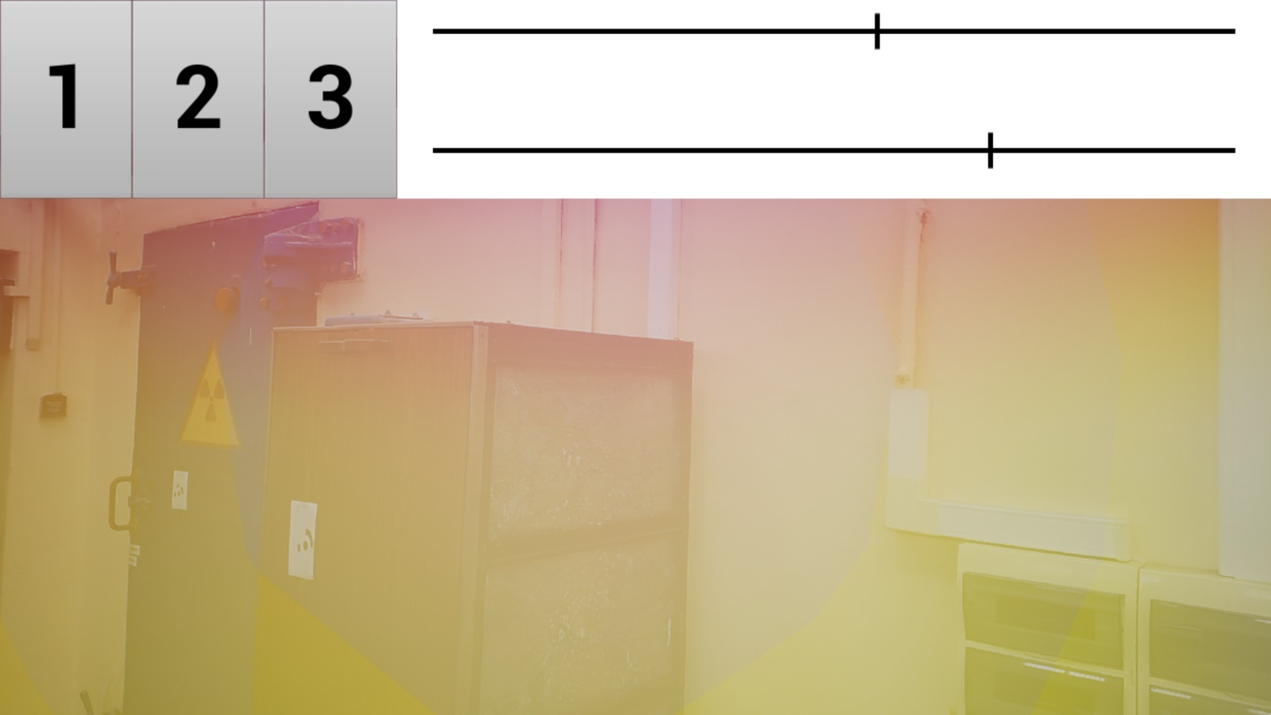
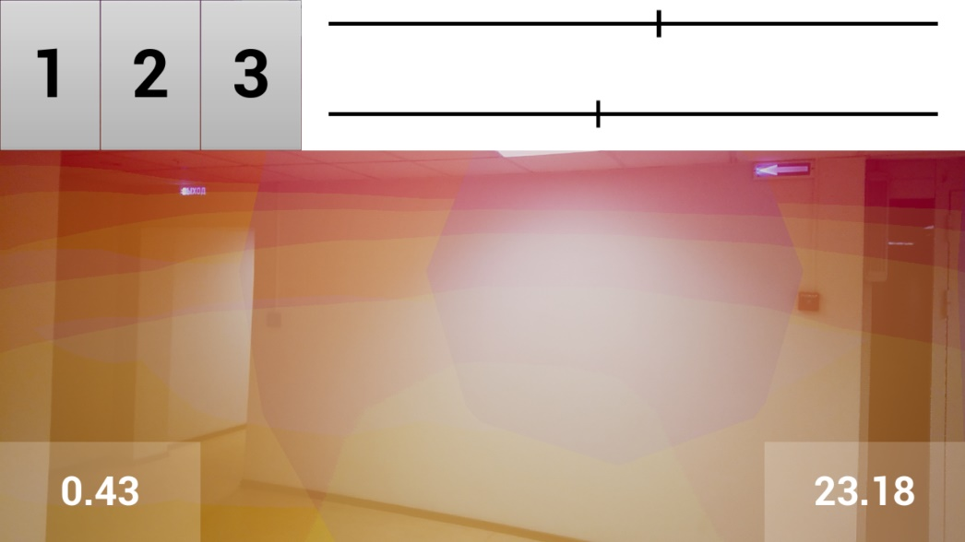
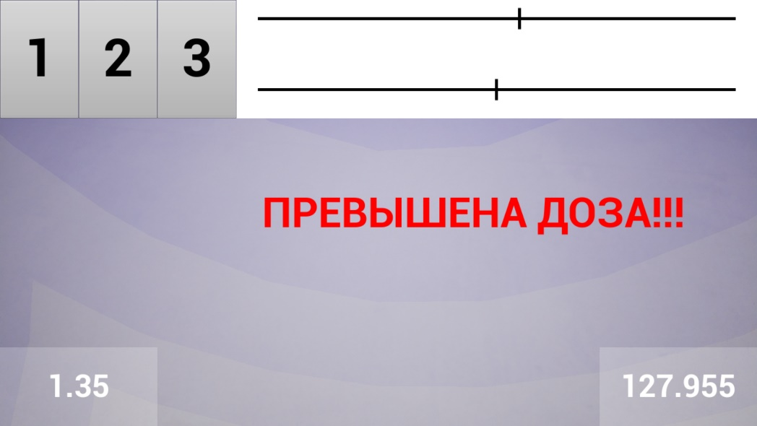
Тестирование приложения
Приложение запущено на телефоне Sony Xperia xz1 (модель G8342).Раскраска тумана, вывод фона и накопленной дозы работают успешно.

Slide 14
Итоги
Радиация является неблагоприятным фактором
Приложение AR поможет уменьшить воздействие радиации
Возможные доработки
Установка измерительных приборов, соединенных с сервером
Сбор данных с приборов в приложении в реальном времени.

